Slide 1
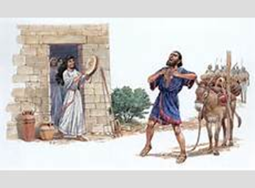
EL SACRIFICIO DE JEFTÉ
Jueces 11:29-40

Slide 2
¿Sacrificó Jefté literalmente a su hija?
¿Sacrificó Jefté literalmente a su hija, cumpliendo el voto que había hecho al Señor?
¿Porqué permitió Dios que este hombre sacrificara a su hija, siendo que él había prohibido esta clase de práctica pagana?

Slide 3
Leamos esta interesante historia:
Jueces 11:29-40
Y el Espíritu de Jehová vino sobre Jefté; y pasó por Galaad y Manasés, y de allí pasó a Mizpa de Galaad, y de Mizpa de Galaad pasó a los hijos de Amón.
30 Y Jefté hizo voto a Jehová, diciendo: Si entregares a los amonitas en mis manos, 31 cualquiera que saliere de las puertas de mi casa a recibirme, cuando regrese victorioso de los amonitas, será de Jehová, y lo ofreceré en holocausto.
32 Y fue Jefté hacia los hijos de Amón para pelear contra ellos; y Jehová los entregó en su mano. 33 Y desde Aroer hasta llegar a Minit, veinte ciudades, y hasta la vega de las viñas, los derrotó con muy grande estrago. Así fueron sometidos los amonitas por los hijos de Israel.

Slide 4
34 Entonces volvió Jefté a Mizpa, a su casa; y he aquí su hija que salía a recibirle con panderos y danzas, y ella era sola, su hija única; no tenía fuera de ella hijo ni hija. 35 Y cuando él la vio, rompió sus vestidos, diciendo: ¡Ay, hija mía! en verdad me has abatido, y tú misma has venido a ser causa de mi dolor; porque le he dado palabra a Jehová, y no podré retractarme.
36 Ella entonces le respondió: Padre mío, si le has dado palabra a Jehová, haz de mí conforme a lo que prometiste, ya que Jehová ha hecho venganza en tus enemigos los hijos de Amón. 37 Y volvió a decir a su padre: Concédeme esto: déjame por dos meses que vaya y descienda por los montes, y llore mi virginidad, yo y mis compañeras. 38 El entonces dijo: Ve. Y la dejó por dos meses. Y ella fue con sus compañeras, y lloró su virginidad por los montes.
39 Pasados los dos meses volvió a su padre, quien hizo de ella conforme al voto que había hecho. Y ella nunca conoció varón.40 Y se hizo costumbre en Israel, que de año en año fueran las doncellas de Israel a endechar a la hija de Jefté galaadita, cuatro días en el año.

Slide 5
PARA RESPONDER ESTA PREGUNTA DE SI JEFTÉ CUMPLIÓ SU VOTO O NO, VAMOS A APOYARNOS EN EL COMENTARIO BA:
Verso 29: Espíritu de Jehová.
La presencia del Espíritu Santo es lo que hace que el servicio para Dios sea eficaz para el bien. Puede haber mucha actividad y febril ansiedad, pero a menos que la obra sea santificada por la presencia y el poder del Espíritu, se lograrán pocos resultados buenos y perdurables.
Jefté recorrió Galaad y todo el territorio de Manasés reclutando más tropas. Atravesó el país de un extremo al otro para encender la antorcha de la guerra y para animar a la población a fin de que resistiera a los invasores amonitas.

Slide 6
Verso 30: Jefté hizo voto.
El registro del precipitado voto de Jefté nos pone frente a uno de esos pasajes bíblicos difíciles de explicar, en los cuales el relato es demasiado breve como para permitir saber sin lugar a dudas lo que ocurrió en realidad. Aquí, como también en otros pasajes, tenemos el deber de determinar lo que dice la Biblia y de evitar los intentos por hacer armonizar sus declaraciones con nuestros conceptos del relato. Tenemos que aceptar lo que la Biblia dice, y conformarnos con eso. Por supuesto que no debemos pensar mal de una persona innecesariamente, y no debiéramos juzgarla sin pruebas.
La literatura de las naciones de la antigüedad muestra que con frecuencia los antiguos hacían votos a sus dioses. Esta práctica era común entre los hebreos.

Slide 7
Jacob: Gen.28:20-22. Allí hizo voto Jacob, diciendo: "Si va Dios conmigo y me guarda en este viaje en que estoy, si me da pan para comer y vestido para vestir. 21 y si vuelvo en paz a casa de mi padre, Jehová será mi Dios. 22 Y esta piedra que he puesto por señal será casa de Dios; y de todo lo que me des, el diezmo apartaré para ti«
Ana: 1 Sam. 1:11. E hizo voto diciendo: "¡Jehová de los ejércitos!, si te dignas mirar a la aflicción de tu sierva, te acuerdas de mí y no te olvidas de tu sierva, sino que das a tu sierva un hijo varón, yo lo dedicaré a Jehová todos los días de su vida, y no pasará navaja por su cabeza".
Absalón: 2 Sam. 15:8. Porque cuando estaba en Gesur de Siria tu siervo hizo este voto: "Si Jehová me hace volver a Jerusalén, yo serviré a Jehová".

Slide 8
Nota: El registro Sagrado nos muestra que debemos ser cuidadosos cuando hacemos un voto, no baya a suceder lo que le sucedió a Ananías y Safira. Hech.5:1-11. Ver Ecle.5:5.
El voto de Jefté fue hecho bajo la presión de las circunstancias, cuando estaba en el umbral de una empresa peligrosísima. Por desgracia, los votos como éste se hacían por lo general en momentos de peligro o crisis, cuando la presión de las emociones contribuía a la formulación de promesas precipitadas.

Slide 9
Verso 31: Cualquiera que saliere, de las puertas de mi casa a recibirme,… será de Jehová, y lo ofreceré en holocausto.
¿Quién podía esperar Jefté que saliera de las puertas de su casa a recibirlo cuando volviese de la victoria si no su esposa, su hija, o algún esclavo?
Algunos han intentado demostrar que en este pasaje está implicado un animal, que comúnmente había en la casa de los antiguos. Pero el vocablo hebreo usado por él, traducido “recibirme”, no concuerda con esta idea, de que se refería a sacrificar un cordero o un buey.
Esta palabra se usa generalmente para referirse al encuentro entre personas, como es el caso de Abraham, quien salió a «recibir» a los tres visitantes. (ver Gen.18:2).
Y Moisés quién salió a «recibir» a su suegro. (Ver Exo.18:7 etc. etc). Se ha dicho que el voto de ofrecer un cordero o un buey en agradecimiento por la victoria no habría sido algo extraordinario.

Slide 10
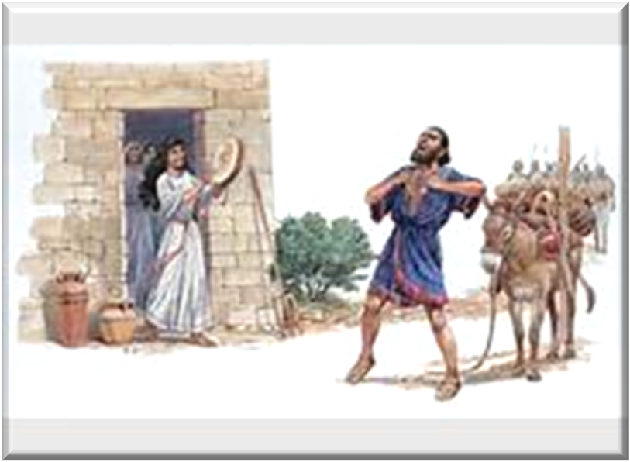
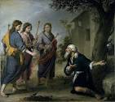
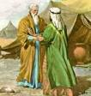
¿Quién podía esperar Jefté que saliera de las puertas de su casa a recibirlo cuando volviese de la victoria si no su esposa, su hija, o algún esclavo?
La palabra «recibirle» se usa generalmente para referirse al encuentro entre personas:
(1), la hija de Jefté, salió a recibir a su padre, feliz por su regreso a casa. (2), Abrahán demuestra su cortesía para con las visitas. Y (3), Moisés, le da la bienvenida a su suegro Jetro.

Slide 11
Muchos israelitas habían ofrecido esos sacrificios de Corderos y bueyes. Debe recordarse que aunque Jefté adoraba al Dios de Israel, y confiaba en él en esta empresa, se había criado en un país extranjero entre gente pagana. En estas naciones se ofrecían sacrificios humanos en momentos de gran crisis.
Por ejemplo, el rey de Moab sacrificó a su hijo mayor al dios Quemos como un último acto desesperado para salvar a su ciudad del ataque de los israelitas
(2 Rey.3:26, 27).
Cuando el rey de Moab vio que lo vencían en la batalla, tomó consigo setecientos hombres que manejaban espada para atacar al rey de Edom; pero no pudieron hacerlo. 27 Entonces tomó a su primogénito, que había de reinar en su lugar, y lo sacrificó en holocausto sobre el muro

Slide 12
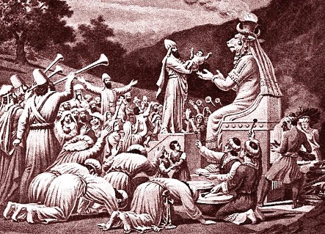

El rey de Moab, sacrifica a su hijo primogénito al dios Quemos.
De la misma forma, Jefté promete presentarle a Dios en holocausto, a quien saliera a recibirle, en gratitud por el triunfo obtenido en la batalla.

Slide 13
La ley de Moisés prohibía sacrificios humanos Lev.18:21. "No darás un hijo tuyo para ofrecerlo por fuego a Moloc; no profanarás así el nombre de tu Dios. Yo, Jehová.
Deu. 12:31. «No harás así a Jehová, tu Dios, porque todas las cosas abominables que Jehová aborrece las hicieron ellos a sus dioses, pues aun a sus hijos y a sus hijas quemaban al fuego en honor de sus dioses»
  Pero, hasta los tiempos de Acaz y Manasés lo habían practicado, según lo registra 2Cron. 28:3. «Quemó también incienso en el valle de los hijos de Hinom, e hizo pasar a sus hijos por fuego, conforme a las abominaciones de las naciones que Jehová había arrojado de la presencia de los hijos de Israel»
  2Cron. 33:6. Pasó sus hijos por fuego en el valle del hijo de Hinom, y observaba los tiempos, confiaba en agüeros, era dado a adivinaciones y consultaba a adivinos y encantadores; se excedió en hacer lo malo ante los ojos de Jehová, hasta encender su ira.

Slide 14
El Espíritu de Dios vino sobre Jefté para que Israel pudiera ser salvado de la destrucción.
Pero la presencia del Espíritu no garantiza infalibilidad ni omnisciencia (saber todo). Quien recibe el Espíritu sigue teniendo libre albedrío, y se espera de él que progrese debidamente en su crecimiento y conocimiento espirituales.
Jefté, ignorando lo que era correcto, precipitadamente prometió algo malo. De la misma manera, aunque Gedeón estuvo revestido del Espíritu de Jehová y efectuó una gran liberación, el Espíritu no le impidió que estableciera un culto legal. Ver Jueces 6:25-32.
Este relato del voto precipitado de Jefté se narra, como tantos otros casos bíblicos, sin notas ni comentarios pues no son necesarios. En el caso de Jefté sólo cabe la desaprobación, de Jehová.

Slide 15
«Será de Jehová,
Y lo ofreceré en holocausto»
Algunos han procurado traducir la conjunción hebrea por “o”. Creen que Jefté habría dicho en realidad:
“Cualquier cosa que saliere de las puertas de mi casa a recibirme será consagrada exclusivamente al servicio del señor, SI ES UN SER HUMANO, «O», SI ES UN ANIMAL LIMPIO, lo ofreceré como holocausto”.
Ya que salió la hija de Jefté a recibirlo, tales intérpretes dicen que se aplicaría la primera frase: “será de Jehová”.
Los comentadores que toman esta posición explican que la declaración de Jefté significa que la muchacha nunca se casó, sino que se dedicó al servicio religioso durante toda la vida.

Slide 16
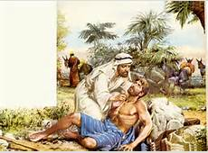
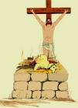
SI ES UN SER HUMANO, el que saliere a recibirme
¡será consagrado exclusivamente al servicio del señor!
O», SI ES UN ANIMAL LIMPIO, el que saliere a recibirme
¡lo ofreceré como holocausto!
¿Sería esto lo que quiso decir Jefté?

Slide 17
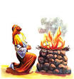
1. El dolor de Jefté registrado en Jueces11:35. Y cuando él la vio, rompió sus vestidos, diciendo: ¡Ay, hija mía! en verdad me has abatido, y tú misma has venido a ser causa de mi dolor; porque le he dado palabra a Jehová, y no podré retractarme.
2. El llanto de su hija Jueces11:37. Y volvió a decir a su padre: Concédeme esto: déjame por dos meses que vaya y descienda por los montes, y llore mi virginidad, yo y mis compañeras.
3. La impresión causada sobre los contemporáneos registrada en el mismo texto.
Esto exigen algo enteramente fuera de lo común, algo más que el holocausto de un simple animal, lo cual se realizada frecuentemente.

Slide 18
Verso 34: Entonces volvió Jefté a Mizpa, a su casa; y he aquí su hija que salía a recibirle con panderos y danzas, y ella era sola, su hija única; no tenía fuera de ella hijo ni hija.
  Era costumbre que las mujeres recibieran así a los hombres cuando volvían victoriosos de la guerra. Así lo registra 1Sam.18:6.
  Aconteció que cuando volvían ellos, cuando David volvió de matar al filisteo, salieron las mujeres de todas las ciudades de Israel cantando y danzando, para recibir al rey Saúl, con panderos, con cánticos de alegría y con instrumentos de música
  Y Ex. 15:20. Y María la profetisa, hermana de Aarón, tomó un pandero en su mano, y todas las mujeres salieron en pos de ella con panderos y danzas. No se olvide que una mujeres virgen en la Biblia representa a la iglesia, quienes daban alabanza a Dios por las victorias concedidas a su pueblo.
Hija única. El texto es enfático al decir: “Ella sola era hija única”. Por tanto, la familia de Jefté se extinguiría en Israel, lo cual todos los hebreos deploraban.

Slide 19

Verso 35: Y cuando él la vio, rompió sus vestidos, diciendo: ¡Ay, hija mía! en verdad me has abatido, y tú misma has venido a ser causa de mi dolor; porque le he dado palabra a Jehová, y no podré retractarme.
Hera costumbre habitual entre los hebreos para expresar gran dolor, romper sus vestidos. (Gen.37:29). Después Rubén volvió a la cisterna, y no halló a José dentro, y rasgó sus vestidos.
2Sam.13:19. Entonces Tamar tomó ceniza y la esparció sobre su cabeza, y rasgó la ropa de colores de que estaba vestida, y puesta su mano sobre su cabeza, se fue gritando.
Verso 31. Entonces levantándose David, rasgó sus vestidos, y se echó en tierra, y todos sus criados que estaban junto a él también rasgaron sus vestidos.

Slide 20
  Me has abatido. Dijo Jefté Cuando vio a su hija, el significado pleno de su voto apresurado lo dejó débil y quebrantado.
  Además dijo: Has venido a ser causa de mi dolor. ”La causa de mi desgracia” dice la Biblia de Jerusalén. La palabra hebrea ‘akar, traducida “dolor”, designa un pesar excepcional, una ansiedad o aflicción desmesurada.(Exagerado).
Toda la vida de Jefté había sido una continua sucesión de luchas y problemas. Ahora su propia y preciosa hija le ocasionó el dolor más agudo de todos.
  Y continuó diciendo: «Le he dado palabra a jehová, No podré retractarme». El «voto» era de obligatorio cumplimiento: así lo establece (Num.30:1,2). Habló Moisés a los príncipes de las tribus de los hijos de Israel, diciendo: Esto es lo que Jehová ha mandado. 2 Cuando alguno hiciere voto a Jehová, o hiciere juramento ligando su alma con obligación, no quebrantará su palabra; hará conforme a todo lo que salió de su boca.
  Deu. 23:23. Pero lo que hubiere salido de tus labios, lo guardarás y lo cumplirás, conforme lo prometiste a Jehová tu Dios, pagando la ofrenda voluntaria que prometiste con tu boca

Slide 21
Se consideraba que era una grave falta retractarse de un voto tan serio. Entre los hebreos se conocían dos tipos de voto:
El voto simple, néder (Lev.27:2-27), Se rescataba con ofrenda económica.
El voto “consagrado”, el “entredicho”, jérem. Lo que se consagraba a Dios mediante un jérem no podía redimirse, y se consideraba “cosa santísima” para él y debía sacrificarse (Lev. 27:28,29). Se trataba de animales, no de personas.
El voto de Jefté era un néder. A pesar de que era un voto sagrado, quien lo hacía NO ESTABA OBLIGADO A CUMPLIRLO si por ello tenía la obligación de realizar una mala acción (ver PP 540).
El voto de Jefté era contrario al mandato expreso de la ley, (sacrificar un ser humano a Dios), y por lo tanto su cumplimiento no era obligatorio. Sin embargo, Jefté creyó que le era obligatorio, y aunque había jurado en perjuicio propio, no estuvo dispuesto a retractarse.

Slide 22
Verso 36: Ella entonces le respondió: «Padre mío, si le has dado palabra a Jehová, haz de mí conforme a lo que prometiste, ya que Jehová ha hecho venganza en tus enemigos los hijos de Amón».
  La angustia del padre y el sentido de sus palabras, indujeron a la hija a discernir inmediatamente, con el rápido presentimiento femenino, cuál era la naturaleza de ese voto. No necesitaba decírselo.
  Jehová ha hecho venganza. Por su comprensión limitada de la naturaleza de Dios, ella creyó sinceramente que la victoria había sido ganada debido al voto de su padre, y que su sacrificio era un precio apropiado que debía pagarse por tal victoria.

Slide 23
Verso 37: Y volvió a decir a su padre: «Concédeme esto: déjame por dos meses que vaya y descienda por los montes, y llore mi virginidad, yo y mis compañeras».
  El cumplimiento de un voto podía postergarse por una razón definida. Llore mi virginidad.
1. La perspectiva de no poder participar de la alegría de los festejos de una boda o del placer de criar hijos era algo sumamente amargo para una niña hebrea, sobre todo para una hija única.
2. Eso significaba para la hija de Jefté que ella y la casa de su padre perderían la esperanza de compartir las futuras glorias de Israel.
3. Toda mujer Israelita, conservaba la esperanza de ser la progenitora del Mecías prometido.

Slide 24
Verso 38: «El entonces (Jefté) dijo: Ve. Y la dejó por dos meses. Y ella fue con sus compañeras, y lloró su virginidad por los montes».
  Sus jóvenes amigas, con las cuales muchas veces había hablado y soñado de un futuro matrimonio, se le unieron para llorar el triste fin que le iba a tocar.
Verso 39: «Pasados los dos meses volvió a su padre, quien hizo de ella conforme al voto que había hecho. Y ella nunca conoció varón».
«Quien hizo de ella conforme al voto que había hecho». Esto parece indicar que la ofreció como holocausto, según había prometido (Jueces 11:31). «Lo ofreceré en holocausto»
El autor del libro de Jueces, corrió el velo para que no se viera el trágico acto del sacrificio.

Slide 25
En relación con la otra opinión de que Jefté no sacrificó a su hija puede mencionarse lo siguiente: En torno al año 1200 DC, o sea, 2.200 años después, el rabino Kimchi, junto con muchos otros autores, divulgó la opinión de que Jefté no sacrificó a su hija. Dijo que las palabras “lo ofreceré en holocausto”, sólo se aplicaban si lo que recibía a Jefté era un animal apto para el sacrificio.
  Interpretó que Jueces 11:39 significa que Jefté construyó a su hija una casa donde ésta pasó el resto de su vida apartada de los hombres, en sagrado celibato, a fin de que estuviera siempre dedicada al Señor, «Ya que nunca conoció varón», y que las vírgenes de Israel iban allí «cada año a visitarla y a llorar su suerte». Verso 40.
El hecho de que en las costumbres de aquella época no se registra de mujeres monjas, va en contra de esta interpretación. Se consideraban la virginidad perpetua y la falta de hijos como las desgracias máximas, ya que toda mujer aspiraba a ser la progenitora del Mecías.

Slide 26
En el AT no aparece ninguna ley, ningún uso, ninguna costumbre que insinúe siquiera que una mujer soltera fuera considerada más santa, más del Señor o más enteramente entregada a él que una mujer casada. Esto no formaba parte alguna de la ley de los sacerdotes o nazareos.
Arón era casado, Exo.6:23.
Eleazar, era casado, Exo.6:25.
Se dice claramente que Hulda era casada, 2Cron.34;22.
Débora, era casada Jue.4:4, profetisas las dos.
En el NT Pedro era casado Mar.1:30.
Los ansiados o obispos de la iglesia deben ser casados 1Tim.3:2.
La virgen María era casada Mat.1.20-25.
Más aún, si la hija de Jefté había de permanecer soltera, en armonía con tal costumbre desconocida, el caso no habría sido tan trágico como se lo pinta en este pasaje; tampoco habría necesitado dos meses para llorar su virginidad, pues habría tenido el resto de su vida para hacerlo.

Slide 27
Conclusión
En conclusión, todos los intérpretes cristianos y judíos hasta el tiempo del rabino Kimchi, sostuvieron que había ocurrido exactamente lo que el pasaje dice:
Que Jefté sacrificó a su hija en holocausto como ofrenda al Señor, cosa que Abrahán casi hizo con su hijo Isaac en circunstancias diferentes.
El ejemplo que nos deja esta historia es que debemos ser sumamente cuidadosos al prometer algo a Dios, pues nos veremos en una terrible encrucijada.

Slide 28
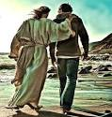
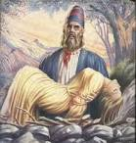
Jefté presento a su hija en sacrificio en la forma que Dios no le había pedido.
La forma correcta de ofrendarnos a Dios:
«Enoc anduvo con Dios».
«con Dios caminó Noé.
La forma correcta de ofrendarnos a Dios Ro. 12:1:
Así que, hermanos, os ruego por las misericordias de Dios, que presentéis vuestros cuerpos en sacrificio vivo, santo, agradable a Dios, que es vuestro culto racional.

